Slide 1
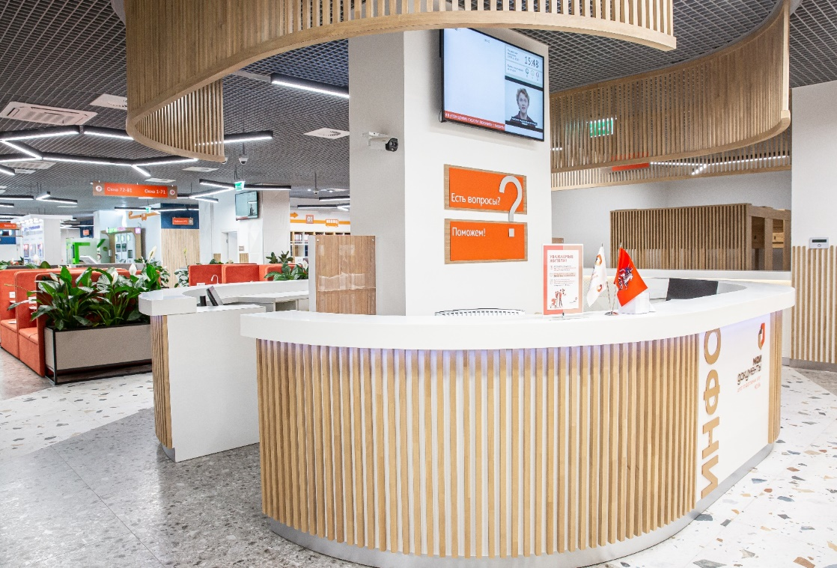
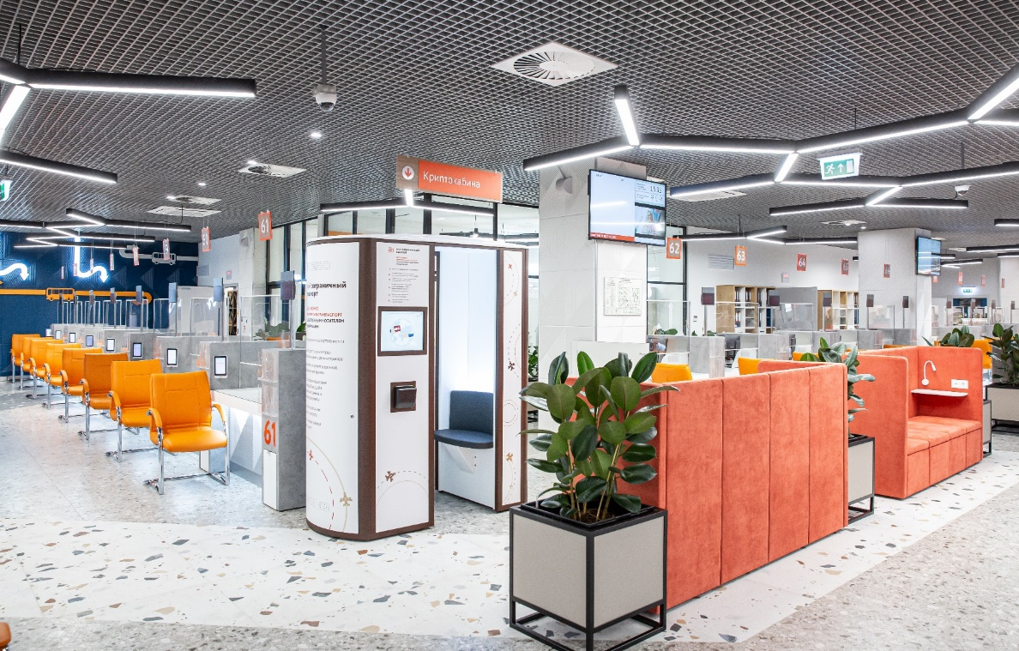

Отчет о работе
МФЦ окружного значения ЮАО
за 2023 год

Slide 2

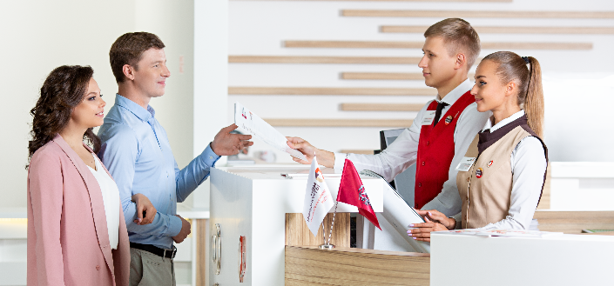








137
центров госуслуг
НАШИ ЦЕНТРЫ
в том числе
8
флагманских офисов
ЦАО, ЮЗАО, ЮАО, ВАО, ЮВАО, САО, СЗАО, ЗАО
НАШИ ВОЗМОЖНОСТИ
1
Дворец
на ВДНХ*
~280
С 08:00
до 20:00
С 10:00
до 22:00
услуг
*временно приостановил свою работу в связи
со сменой выставочных экспозиций павильона
ЦЕНТРЫ
ФЛАГМАНСКИЕ ОФИСЫ
>11 000
услуг без привязки
к месту жительства
сотрудников
7
дней
в неделю
>7 500
>70 000
окон приема
посетителей в день
2
Наши сервисы и возможности

Slide 3
На территории центра
Флагман ЮАО
Отдел по вопросам миграции района Чертаново Центральное
ГИБДД ТНРЭР № 4 ГУ МВД России
ГБУ «Малый бизнес»
НАШИ ВОЗМОЖНОСТИ
Центр занятости населения города Москвы *
* В связи с реорганизацией, с января 2024г. располагается в МФЦ района Чертаново Южное
>280
С 10:00
до 22:00
ГКУ «Социальное казначейство» *
услуг
* Располагается на территории с января 2024г.
>60
услуг без привязки
к месту жительства
сотрудников
7
дней
в неделю
75
~900
окон приема
посетителей в день
3
Наши сервисы и возможности

Slide 4







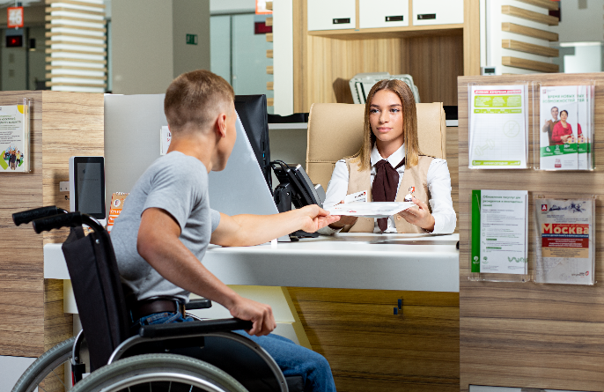




НАБОР ДРУЖЕЛЮБНЫХ СЕРВИСОВ
для комфорта
Детский уголок
Стойка
для зарядки моб. устройств
Кофе/
снэки
Кулер
с водой
Зона обмена
книгами
Стойка
с газетами
для доступности
Доступная
среда
Сервис
сурдоперевода
Велопарковка
Автопарковка
4
Наши сервисы и возможности

Slide 5

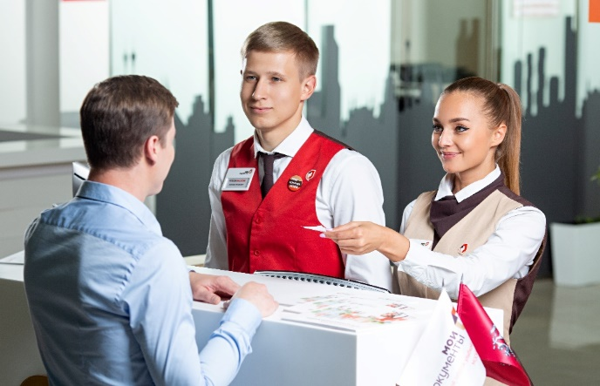





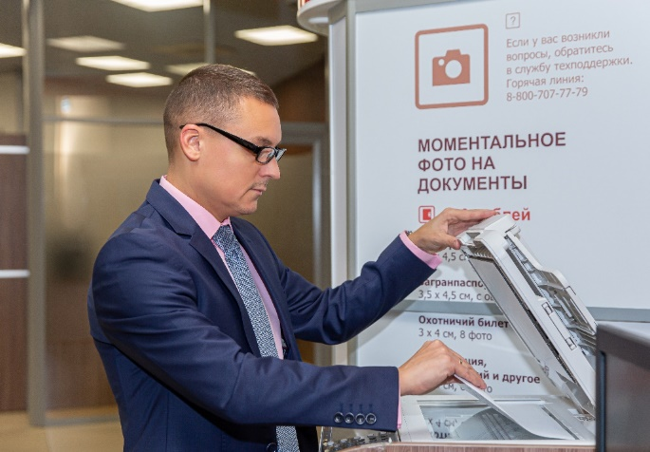


НАБОР ДРУЖЕЛЮБНЫХ СЕРВИСОВ
для экономии времени
Оплата пошлин
в терминале
Оплата госпошлин
в окне приема
Терминал передачи
показаний
Копирование
документов
Фотокабины
для удобства
Администратор
зала
Бесплатный WiFi
5
Наши сервисы и возможности
Notes:
Комната матери и ребенка

Slide 6







УПРАВЛЕНИЕ ОЧЕРЕДЯМИ
Возможность оформления услуг онлайн через
портал mos.ru или
в мобильном приложении
Предварительная
запись
Онлайн-мониторинг загруженности центров
Уведомление
о готовности
документов
ожидание в очереди
кофе
>15 минут
в подарок
6
Наши сервисы и возможности

Slide 7

















ЖИЗНЕННЫЕ СИТУАЦИИ (Услуги «одним пакетом»)
Приобретение жилья | Я потерял документы | Перемена имени
Смена места жительства | Я оплачиваю налоги | Рождение ребёнка
Оформление наследства | Я − автомобилист | Многодетная семья
Приобретение жилья | Я потерял документы | Перемена имени
Смена места жительства | Я оплачиваю налоги | Рождение ребёнка
Оформление наследства | Я − автомобилист | Многодетная семья
7

Slide 8
СТАТИСТИКА МФЦ ОКРУЖНОГО ЗНАЧЕНИЯ ЮАО ЗА 2023 год
Ключевые услуги
> 26,5
тыс. обращений
> 19
тыс. обращений
> 17,5
тыс. обращений
Кадастровый учет и (или) регистрация прав
Предоставление информации жилищного учета
Регистрационный учет граждан
РФ по месту пребывания и по
месту жительства в пределах РФ
> 20
тыс. обращений
> 11
тыс. обращений
> 8,7
тыс. обращений
Оформление и выдача соцкарты
Предоставление сведений
из реестра недвижимости (ЕГРН)
Расчет (перерасчет) жилищно-коммунальных платежей
8
Данные за 2023 год

Slide 9

РАБОТА С УПРАВЛЯЮЩИМИ КОМПАНИЯМИ
И ПОСТАВЩИКАМИ УСЛУГ В СФЕРЕ ЖКХ
> 40,5 тыс.
ФЛАГМАНСКИЙ МФЦ ЮАО
ПРОИЗВОДИТ НАЧИСЛЕНИЯ ПО
лицевых счетов
района Чертаново Центральное
Ранее при необходимости
учета переплаты, заявителям приходилось посещать центр для формирования корректного единого платежного документа в ходе личного приема. При большом размере переплаты, посещать центр приходилось на ежемесячной основе до момента ее полного израсходования.
В июле 2023 г.
Завершен переход всех управляющих компаний многоквартирных домов района Чертаново Центральное города Москвы на процедуру формирования единых платежных документов с автоматическим учетом переплаты.
9
Важные услуги

Slide 10
НОВЫЕ УСЛУГИ В ЦЕНТРЕ
УСЛУГИ ЦЕНТРОВ
УСЛУГИ ЦЕНТРОВ
УСЛУГИ ЦЕНТРОВ
С 2023 года в 29 центрах госуслуг, включая МФЦ окружного значения ЮАО Юридическим лицам стала доступна услуга по регистрации права собственности на объекты недвижимости, находящиеся за пределами столицы. Услуга предоставляется по предварительной записи.
С 01 ИЮНЯ 2023 года во всех центрах госуслуг граждане Российской Федерации могут получить справку об отсутствии факта государственной регистрации заключения брака. Для граждан РФ с документами, выданными компетентными органами иностранных государств, иностранных граждан и лиц без гражданства услуга по-прежнему доступна в Архивно-информационном отделе Управления ЗАГС Москвы.
В апреле 2023 года в наш центр перешли полномочия по предоставлению двух наиболее востребованных услуг органов опеки и попечительства. Это услуги, связанные с выдачей предварительного разрешения на совершение сделок с имуществом (купля-продажа, обмен и др.) и на распоряжение доходами несовершеннолетних, недееспособных, ограниченно дееспособных.
C 24 ОКТЯБРЯ 2023 года во всех центрах госуслуг Москвы можно получить документ на бумажном носителе, подтверждающий содержание электронного документа. Услуга доступна для физических лиц, индивидуальных предпринимателей и юридических лиц.
С 01 ФЕВРАЛЯ 2023 года во всех центрах госуслуг города Москвы предоставляется сервис по оформлению персонифицированной «Карты болельщика» по полному циклу.
С 18 ДЕКАБРЯ 2023 года во всех центрах госуслуг города Москвы производится выдача паспорта гражданина Российской Федерации лицам, достигшим 14-летнего возраста. Ранее выдача таких паспортов производилась исключительно в органах внутренних дел.
С 7 ноября 2023 г., государственная услуга «Предоставление мер социальной поддержки по оплате жилого помещения, коммунальных услуг и услуг связи» переведена в электронный вид. (онлайн на портале mos.ru.)
10
Новые и уникальные услуги

Slide 11
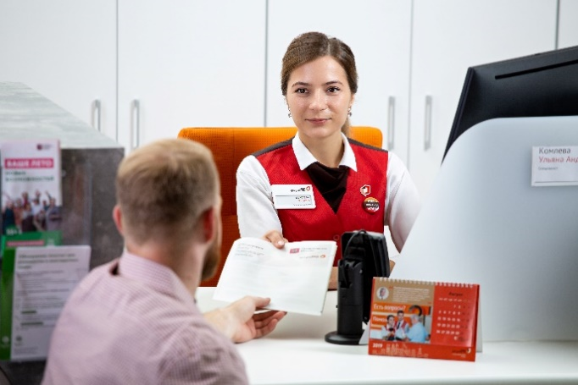
УНИКАЛЬНЫЕ УСЛУГИ ФЛАГМАНСКИХ ЦЕНТРОВ
Услуги ГИБДД регистрация транспортного средства, получение водительского удостоверения в день обращения.
Услуги МВД по оформлению загранпаспорта детям до 14 лет за сутки.
Консульская легализация документов.
Удостоверение подлинности подписи нотариуса и оттиска его печати при легализации документов, представляемых физическими и юридическими лицами в компетентные органы иностранных государств.
Проставление апостиля на российских официальных документах, подлежащих вывозу за пределы территории Российской Федерации.
Услуги Департамента образования и науки города Москвы «Подтверждение документов об образовании и (или) о квалификации» и «Подтверждение документов об ученых степенях и ученых званиях».
Включение в Единый государственный реестр записей актов гражданского состояния сведений о документах, выданных компетентными органами иностранных государств в удостоверение актов гражданского состояния, совершенных по законам соответствующих иностранных государств вне пределов территории РФ в отношении граждан РФ.
Справка об отсутствии факта государственной регистрации
заключения брака (форма 15).
Государственная регистрация юридических лиц, физических лиц в качестве индивидуальных предпринимателей и крестьянских (фермерских) хозяйств.
Выплата единовременной материальной помощи в рамках адресной социальной помощи семьям мобилизованных граждан.
Меры поддержки жителям г. Херсона и части Херсонской области, покинувших место постоянного проживания и прибывших на иные территории РФ.
11
Новые и уникальные услуги

Slide 12
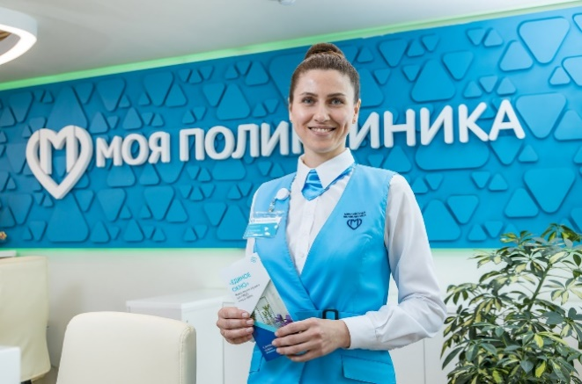
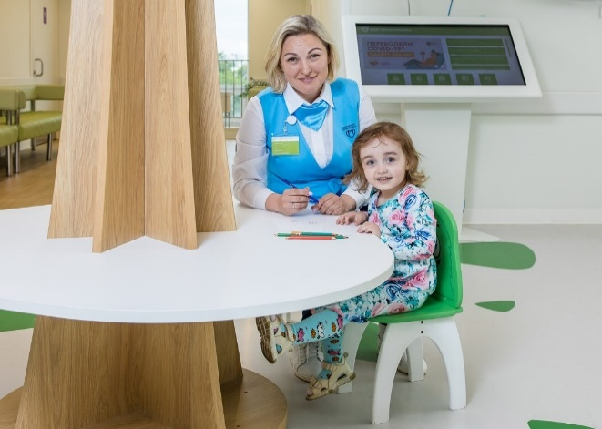
МОЙ АДМИНИСТРАТОР
Сотрудники центров госуслуг работают администраторами
в городских медучреждениях
Старт – август 2020 г.
Функционал администраторов медицинских организаций разнообразен, они:
помогают записаться на прием
маршрутизируют к нужному кабинету
помогают маломобильным пациентам
решают вопросы немедицинского характера и т.д.
Консультируют посетителей
по вопросам, входящим
в их компетенцию:
расписание работы врачей, порядок записи на прием к узким специалистам
установка и использование сервисов для записи на прием к врачу
оформление доступа к электронной медицинской карте и т.д.
В 2023 году сотрудники центров госуслуг стали администраторами флагманских центров ГКБ им. В.В. Вересаева, НИИ скорой помощи им. Н.В. Склифосовского, ГКБ № 15 им. О.М. Филатова, ГКБ имени С.П. Боткина. Там они также взяли на себя:
регистрацию пациентов
маршрутизацию и сопровождение пациентов и бригад скорой помощи
приглашение врачей и необходимых служб
консультирование сопровождающих и организацию их встреч с врачами
12
Уникальное направление

Slide 13
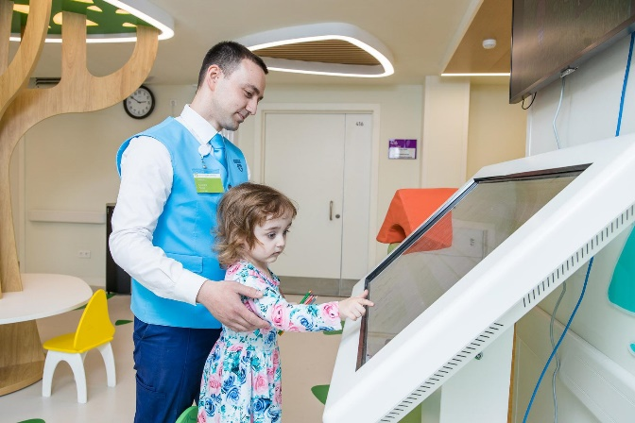
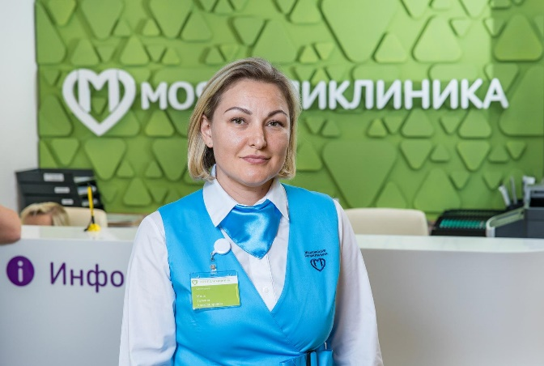
МОЙ АДМИНИСТРАТОР
С декабря 2021 года проект «Мой администратор» был включен
в основную деятельность центров госуслуг
Для организации работы по данному направлению сформировано отдельное структурное подразделение, отвечающее за работу администраторов
в амбулаторном звене и в стационарах города.
Все администраторы проходят специальную подготовку и обучение
в образовательном центре «Академия искреннего сервиса».
Всего в штате направления работают
>1700 сотрудников
Сегодня сотрудники центров госуслуг начали организовывать и проводить экскурсии в самых современных объектах здравоохранения столицы. Специалисты «Мои Документы» совместно с врачами проводят экскурсии
в новых медучреждениях города. Врачи рассказывают о современных методах диагностики и лечения, а сотрудники центров госуслуг — встречают
и координируют участников экскурсии, рассказывают историю медорганизаций
и особенности их работы.
13
Уникальное направление

Slide 14


СПОРТИВНЫЕ ВЫХОДНЫЕ
Проект «Спортивные выходные» – возможность бесплатно заниматься спортом под руководством профессиональных тренеров.
Это совместный проект центров госуслуг «Мои Документы»
и Департамента спорта
участников
проекта
~100
тыс.
>5500
офлайн-
тренировок
>710
онлайн-
тренировок
16 сентября 2023 г. вернулся зимний формат тренировок проекта
Тренировки проводятся на новых закрытых площадках. В новом сезоне для жителей открыты 13 локаций — Культурный центр ЗИЛ, зал на ВДНХ, Северный и Южный речные вокзалы, 5 студий СМСТРЕТЧИНГ, «Три вокзала. Депо», «Депо. Москва», Центральный рынок, Технопарк «Сколково».
В летнем сезоне тренировки проводились на 26 площадках. Среди новых необычных площадок — Южный ландшафтный парк на территории «Острова мечты», «Сад Технопарка» в Сколково, крыша Южного речного вокзала, причал «Лужники-Центральный».
Дисциплины — йога, растяжка, функциональный и танцевальный тренинг. Участников также ждут тренировки с петлями, по фитбоксингу, барре.
14
Проекты

Slide 15
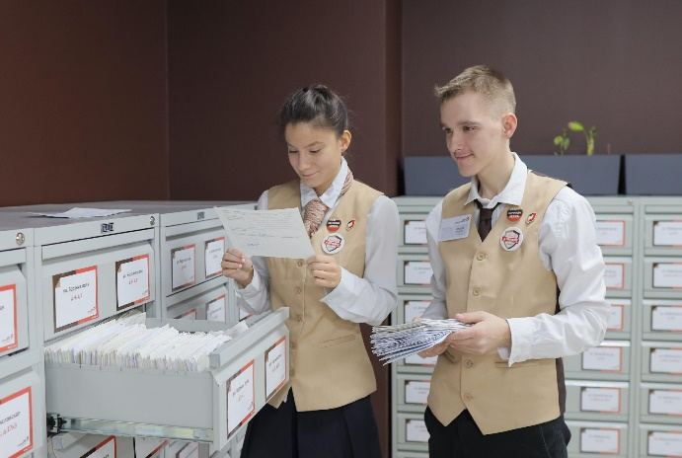
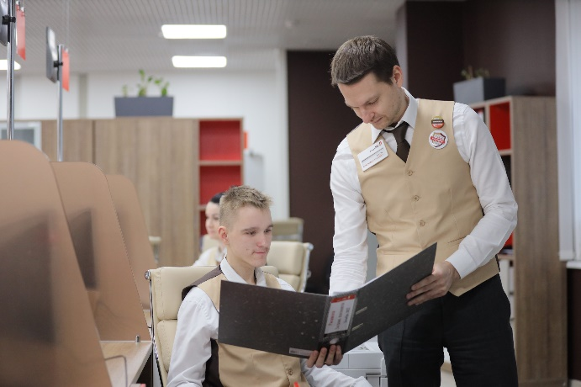
СОПРОВОЖДАЕМОЕ ТРУДОУСТРОЙСТВО ВОСПИТАННИКОВ ПНИ
Проект по трудоустройству проживающих в психоневрологических интернатах направлен на создание беспрепятственного пространства
для жизни людей с ментальными особенностями
Ключевым инструментом в адаптации и социализации становится трудовая занятость: работа помогает реализовать личностный потенциал, обрести независимость и уверенность в собственных силах.
На Премии HR-бренд-2021 «Мои Документы» стали победителями
в номинации «Равные возможности». Ее получают только те работодатели, которые обеспечивают лучшие условия труда людям с инвалидностью.
Старт проекта – март 2021 года.
Сейчас уже 84 воспитанника психоневрологических интернатов
работают в 49 офисах «Мои Документы».
15
Проекты

Slide 16
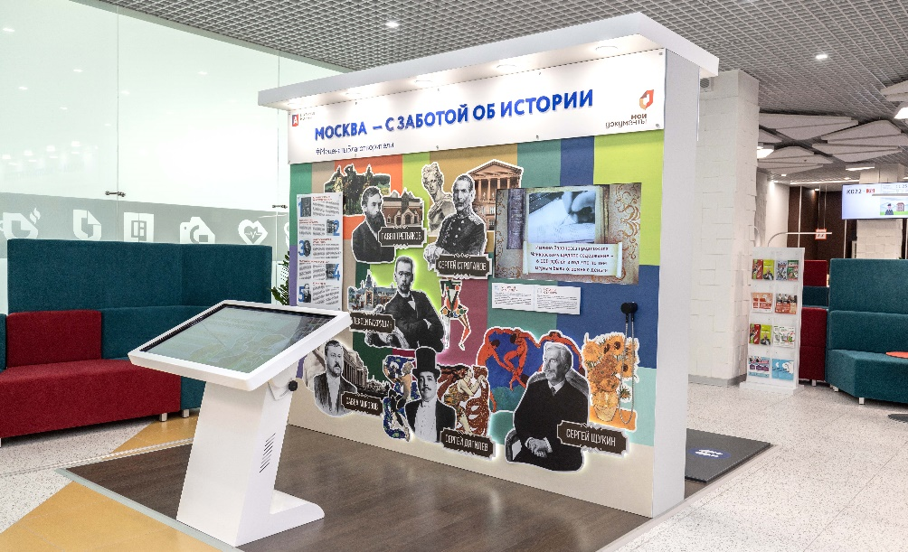

«МОСКВА – С ЗАБОТОЙ ОБ ИСТОРИИ»
О ПРОЕКТЕ
Проект «Москва — с заботой об истории» направлен
на сохранение семейных реликвий и историй москвичей.
В рамках акции через центры госуслуг в Главархив горожане могут передать свои материалы: фотографии, документы, письма, предметы быта и гардероба.
Основная цель — сберечь подлинные истории жителей, рассказать о них москвичам и сохранить для следующих поколений.
ВЫСТАВКИ В ЦЕНТРАХ ГОСУСЛУГ
На основе переданных материалов в центрах госуслуг организована одноименная выставка. В экспозициях представлены интересные факты, документы
и фотографии, познавательная инфографика, а также видео- и аудиоконтент, интерактивные тач-экраны
c викторинами и играми.
За время проекта
4,6
средняя оценка
выставки москвичами
_{>15 000}
ИЗ 5
документов времен
Великой Отечественной войны, переданных
на хранение
центров госуслуг Москвы,
где размещена выставка
на основе собранных
материалов
₃₀
16
Проекты

Slide 17
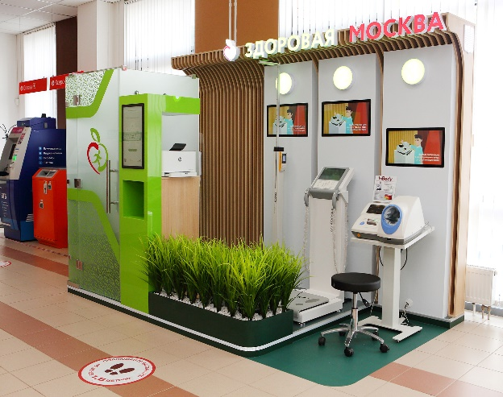
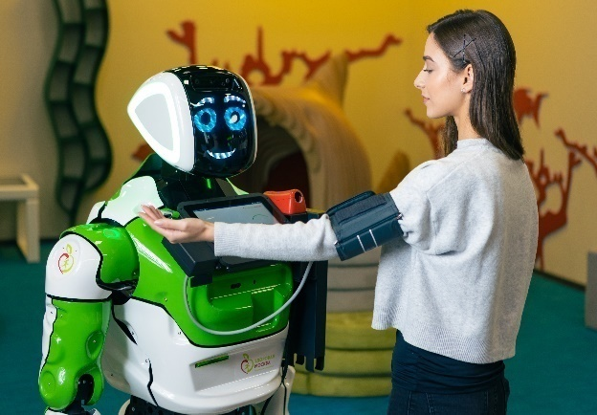
СОВРЕМЕННЫЙ ДИАГНОСТИЧЕСКИЙ КОМПЛЕКС
ОСНОВНАЯ ЦЕЛЬ
СОВРЕМЕННЫЙ
ДИАГНОСТИЧЕСКИЙ КОМПЛЕКС
ОСНОВНАЯ ЦЕЛЬ
Проведение экспресс-анализа ключевых показателей организма
в 77
центрах
«Мои Документы»
>700
тыс.
обследований
Во всех флагманских
офисах размещены
роботы-диагносты
8
видов исследований
средняя оценка комплекса москвичами
4,55
из 5
17
Проекты

Slide 18

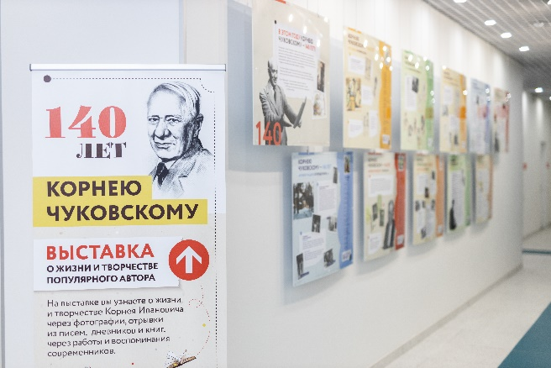
КУЛЬТУРНО-ПРОСВЕТИТЕЛЬСКИЕ ПРОЕКТЫ
В 2022 году «Мои Документы» впервые запустили
просветительские проекты.
ОСНОВНАЯ ЦЕЛЬ
Во всех центрах госуслуг столицы есть зона обмена книгами. Здесь доступны произведения в электронном формате. Жители могут отсканировать QR-коды
со ссылками на тексты известных произведений, которые регулярно обновляются. Для тех, кто привык к традиционному формату литературы, в центрах можно оставить свою книгу и взять любую понравившуюся. Кроме этого, жители столицы смогут ознакомиться с афишей ближайших городских мероприятий.
На открытии флагманского офиса СЗАО появилась выставка, посвященная выдающейся личности. Жителям стала доступна выставка о Корнее Чуковском. При открытии флагмана ЗАО стала доступна следующая экспозиция, посвященная 130-летию со дня рождения Владимира Маяковского.
На выставке жители узнают о личности, жизни и творчестве поэта через произведения, фотографии, цитаты и воспоминания автора и его современников. Посмотреть выставку можно во всех флагманских офисах госуслуг
«Мои Документы». В дальнейшем экспозиции будут обновляться.
18
Проекты

Slide 19
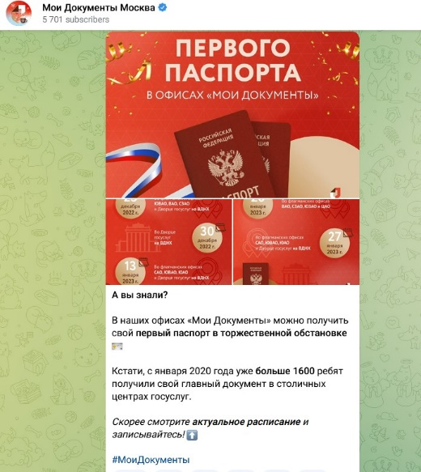









ДИАЛОГ С ГРАЖДАНАМИ
довольных посетителей
8 СПОСОБОВ
ОБРАТНОЙ СВЯЗИ
96%
Пульты
оценки качества
Соцсети
Анкетирование
и краудсорсинг
Горячая линия
E-mail / Почта
Книга отзывов
и предложений
Мобильное приложение
Вопрос-ответ
на сайте md.mos.ru
19
Наши сервисы и возможности

Slide 20
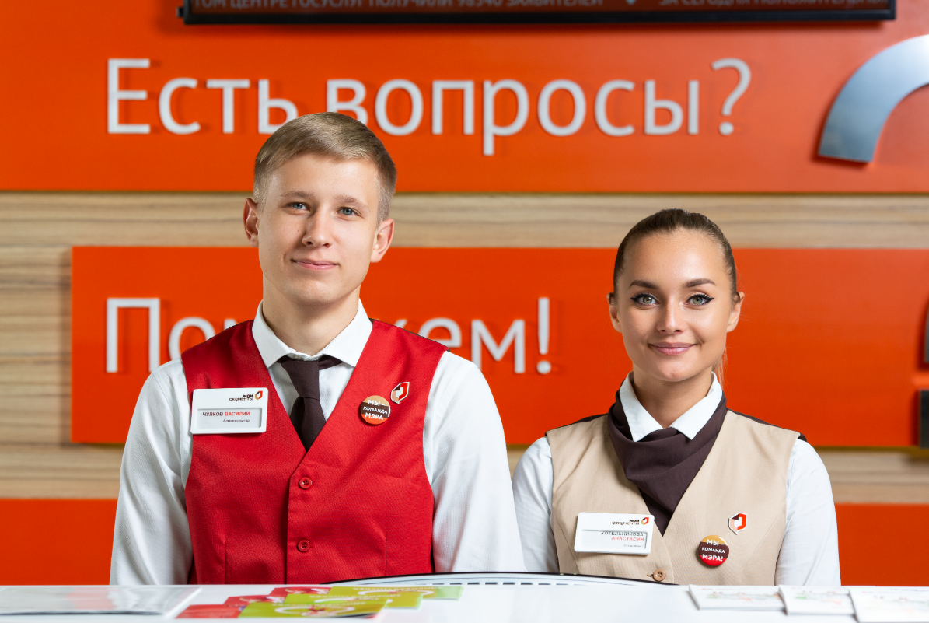
Спасибо за внимание!
С заботой
о жителях

